Slide 1

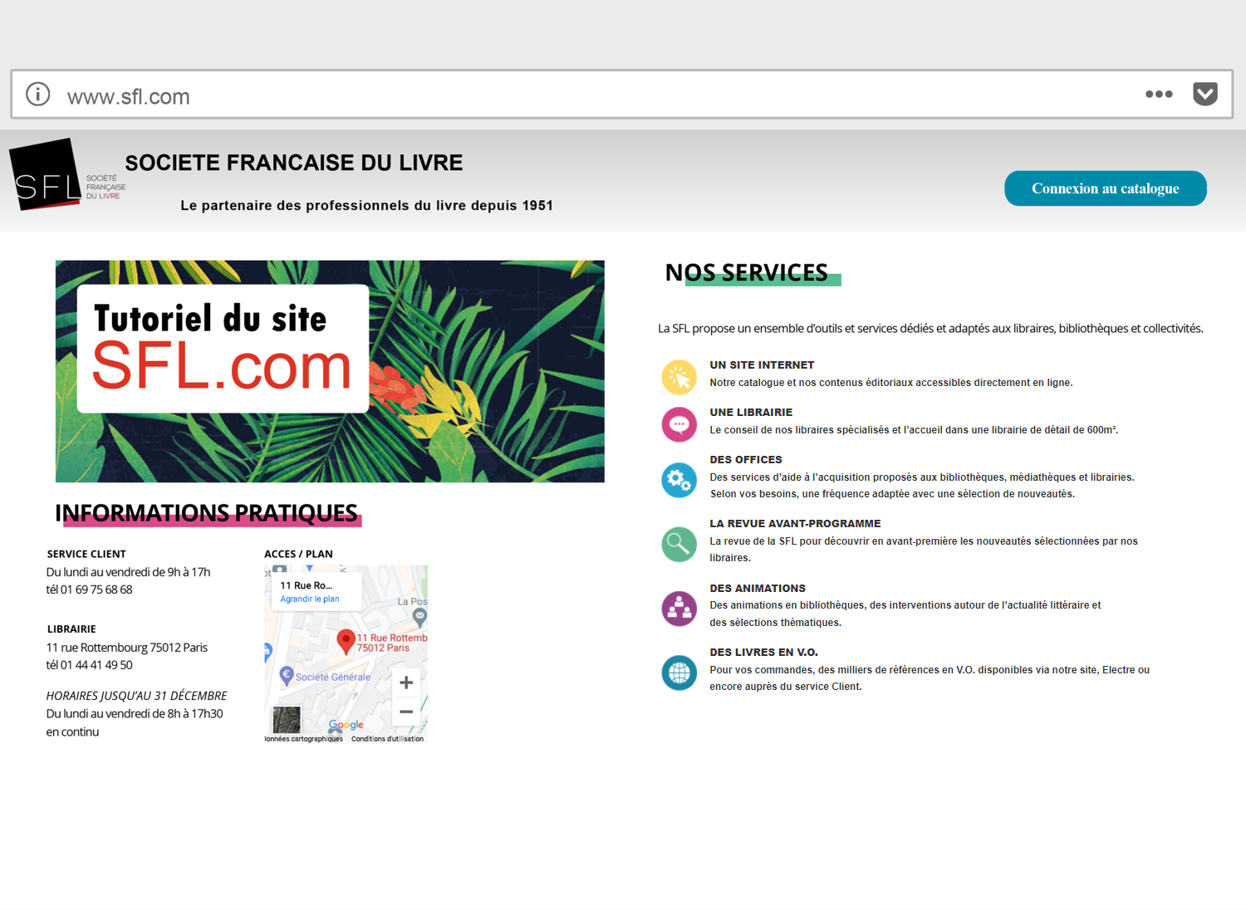

Slide 2
SOMMAIRE
Présentation - - - - - - - - - - - - - - - - - - - - - - - - - - - - - - - - - - - - - - - - - - - - - - - - - - - 3
Connexion - - - - - - - - - - - - - - - - - - - - - - - - - - - - - - - - - - - - - - - - - - - - - - - - - - - - 4
Page d’accueil connectée - - - - - - - - - - - - - - - - - - - - - - - - - - - - - - - - - - - - - - - - - 5
Fonction recherche - - - - - - - - - - - - - - - - - - - - - - - - - - - - - - - - - - - - - - - - - - - - - 7
Résultats de recherche - - - - - - - - - - - - - - - - - - - - - - - - - - - - - - - - - - - - - - - - - - - 9
Exploiter un résultat de recherche - - - - - - - - - - - - - - - - - - - - - - - - - - - - - - - - - - 11
La Fiche Article - - - - - - - - - - - - - - - - - - - - - - - - - - - - - - - - - - - - - - - - - - - - - - - - - 12
Veille documentaire - - - - - - - - - - - - - - - - - - - - - - - - - - - - - - - - - - - - - - - - - - - - - - 13
Les Paniers - - - - - - - - - - - - - - - - - - - - - - - - - - - - - - - - - - - - - - - - - - - - - - - - - - - 15
Information panier - - - - - - - - - - - - - - - - - - - - - - - - - - - - - - - - - - - - - - - - - - - - - 16
Passation de commandes - - - - - - - - - - - - - - - - - - - - - - - - - - - - - - - - - - - - - - - - - 17
Suivi des commandes - - - - - - - - - - - - - - - - - - - - - - - - - - - - - - - - - - - - - - - - - - - - - 21
Le Bon de commande - - - - - - - - - - - - - - - - - - - - - - - - - - - - - - - - - - - - - - - - - - - - - 22
Les Devis - - - - - - - - - - - - - - - - - - - - - - - - - - - - - - - - - - - - - - - - - - - - - - - - - - - - - - 23
Factures / Avoirs - - - - - - - - - - - - - - - - - - - - - - - - - - - - - - - - - - - - - - - - - - - - - - - - 24
Bons de livraison - - - - - - - - - - - - - - - - - - - - - - - - - - - - - - - - - - - - - - - - - - - - - - - - 25
Les avantages www.sfl.com - - - - - - - - - - - - - - - - - - - - - - - - - - - - - - - - - - - - - - - - 26
Avant Programme - - - - - - - - - - - - - - - - - - - - - - - - - - - - - - - - - - - - - - - - - - - - - - - 27
Suivi des séries BD- - - - - - - - - - - - - - - - - - - - - - - - - - - - - - - - - - - - - - - - - - - - - - - - 28
Nos sélections Coup de Cœur - - - - - - - - - - - - - - - - - - - - - - - - - - - - - - - - - - - - - - 29
Contact en ligne - - - - - - - - - - - - - - - - - - - - - - - - - - - - - - - - - - - - - - - - - - - - - - - - - 30
Contact SFL - - - - - - - - - - - - - - - - - - - - - - - - - - - - - - - - - - - - - - - - - - - - - - - - - - - - - - 31

Slide 3
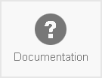
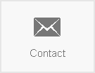
PRÉSENTATION DE NOTRE SITE WWW.SFL.COM
Notre site internet https://www.sfl.com est la plateforme connectée de la librairie SFL (Société Française du Livre), réalisée en partenariat et sous technologie ORB (Outil de Recherche Bibliographique).
Vous trouverez dans les pages suivantes une présentation simplifiée des fonctionnalités du site www.sfl.com, sachant qu’une fois connecté, l’utilisateur pourra découvrir l’intégralité des possibilités de notre solution qui sont détaillées dans l’onglet « Documentation » :
En cas de difficultés vous pouvez également nous adresser un mail via un formulaire en ligne disponible en cliquant sur le bouton du module « Contact ».
Une formation utilisateur à www.sfl.com pourra être organisée à la demande. Une assistance en ligne est également possible en joignant notre SERVICE CLIENT au 01 69 75 68 68 de 8h à 17h.
Notre site www.sfl.com vous permet entre autre :
d’accéder à l’intégralité du catalogue SFL comportant plus de 3 000 000 références
d’enregistrer des paniers, de les nommer, pour les reprendre ultérieurement, de les fusionner et de les partager.
d’inclure vos commentaires à chaque titre dans vos paniers
de transformer un panier en devis immédiatement remisé aux conditions SFL
de valider un panier ou un devis en commande
de charger votre liste de références (isbn, quantités...) pour constituer ou compléter un panier, ainsi que de scanner vos articles directement pour les ajouter au panier.
d’accéder au suivi de vos commandes en temps réel 24h/24
d’accéder à l’historique de vos devis, bons de livraison, factures, avoirs…, et de les rééditer
d’accéder à l’information éditoriale SFL
d’accéder au suivi logistique

Slide 4
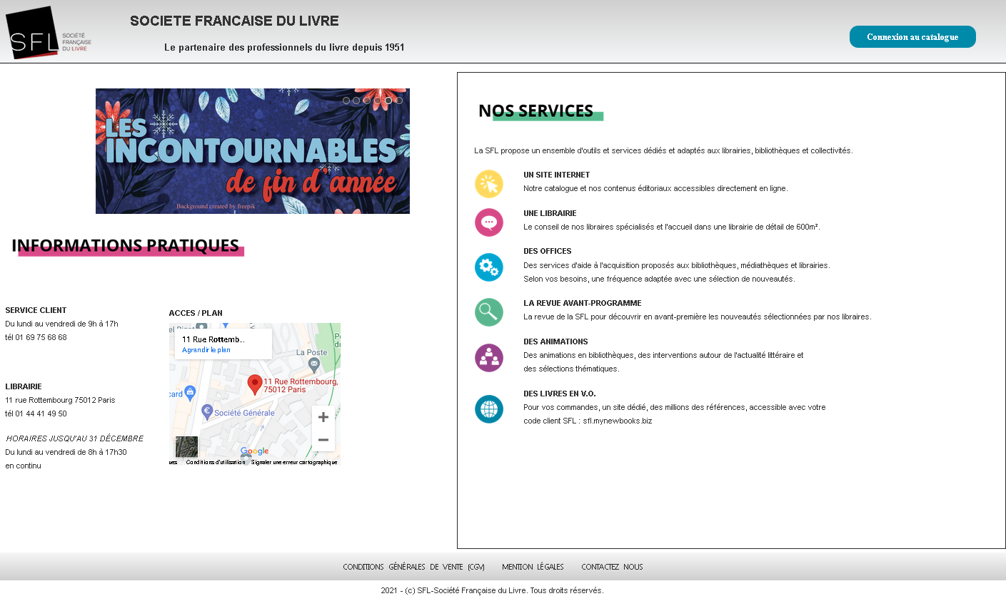
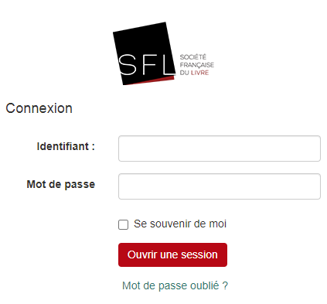
CONNEXION
Sur le site www.sfl.com, pour vous connecter, cliquez sur « Connexion au catalogue » puis entrez votre identifiant et votre mot de passe fournis par nos services.
4

Slide 5
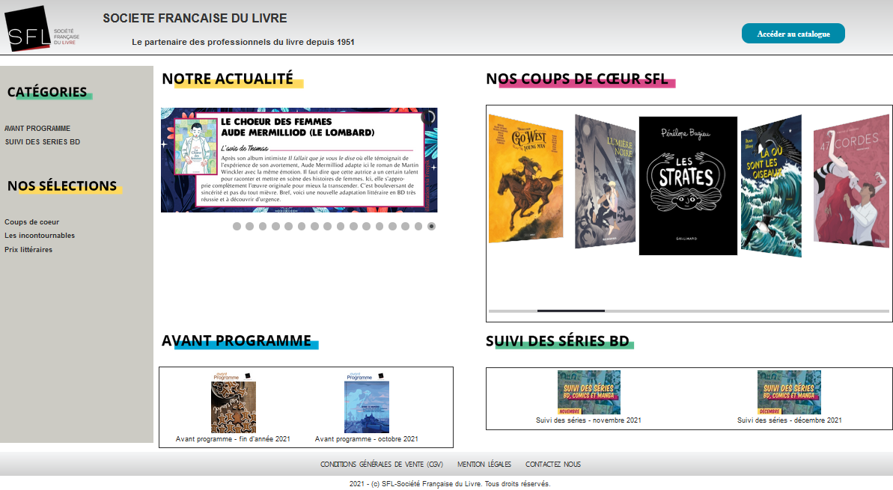
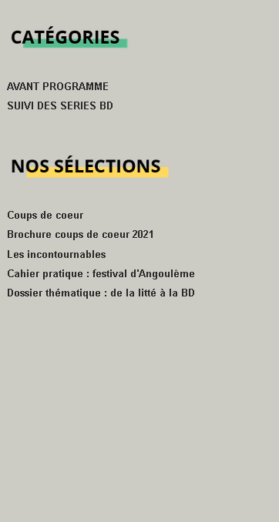
PAGE D’ACCUEIL CONNECTÉE SFL
Après avoir indiqué votre identifiant et mot de passe, vous êtes automatiquement dirigé vers la page d’accueil connectée du site, réservée aux clients SFL afin de consulter nos avant programmes ainsi que toutes nos autres publications.
Une dernière étape pour accéder à notre offre: cliquer sur le bouton « Accéder au catalogue »
5

Slide 6
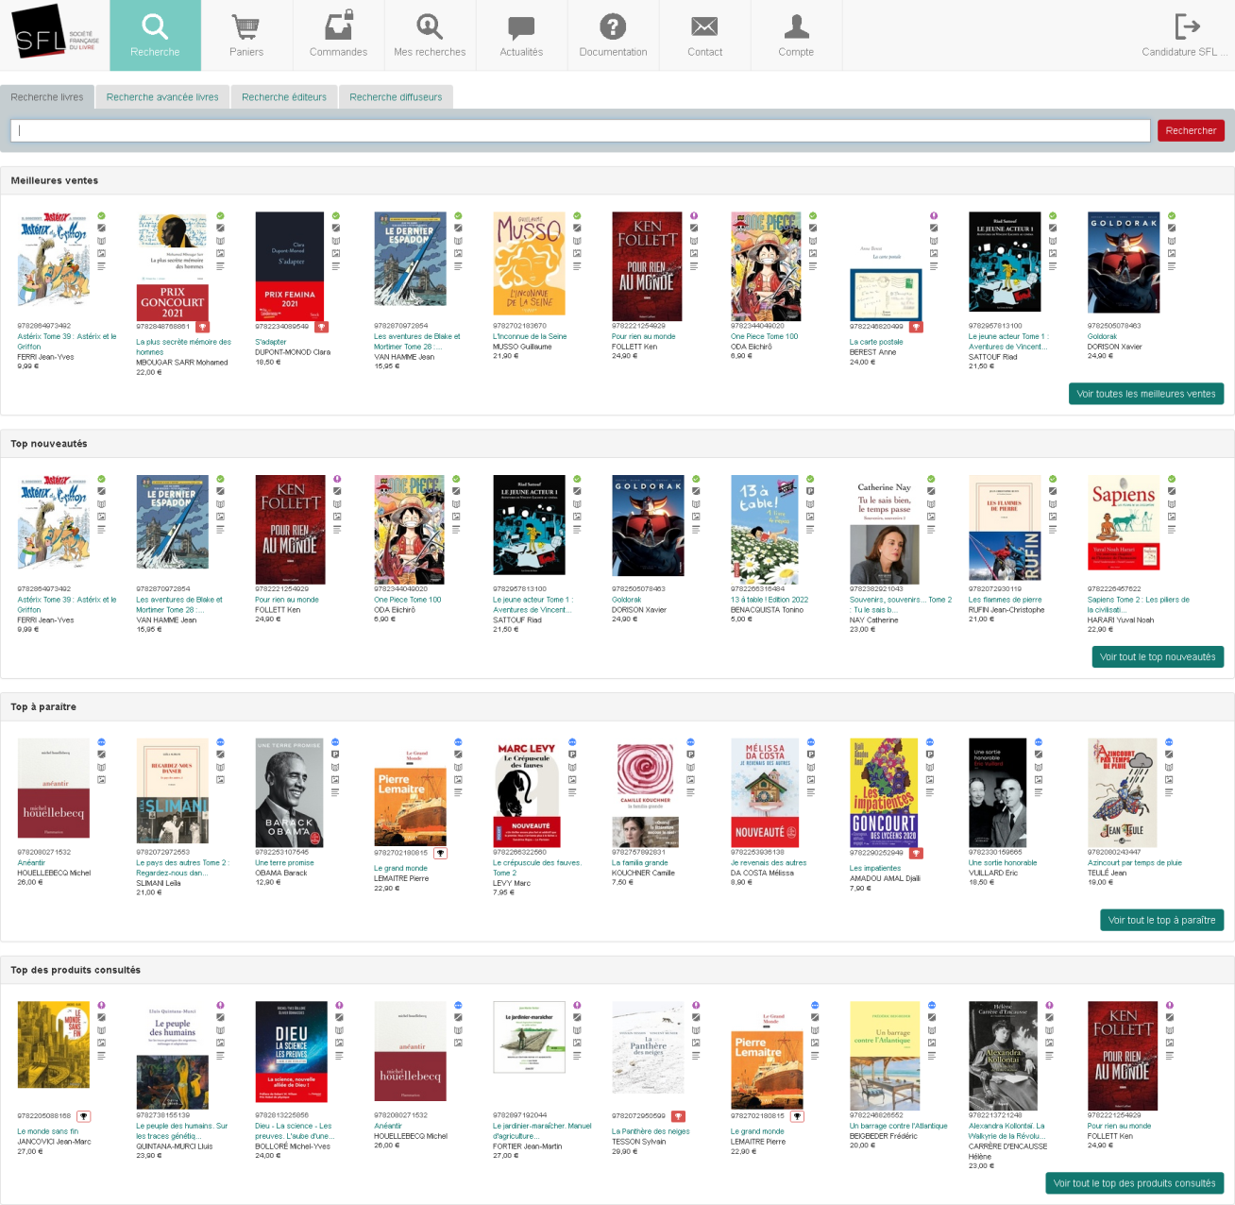
PAGE D’ACCUEIL CONNECTÉE SFL
Sur la page d’accueil du catalogue, vous pouvez, entre autres, accéder à :
Nos sélections de top nouveautés et de top à paraitre
Nos outils de recherche
Vos paniers en cours
L’historique de vos commandes, devis, factures et avoirs
L’historique de vos recherches et vos recherches enregistrées
Une documentation technique détaillée consultable en ligne où téléchargeable en PDF
Le formulaire de contact direct
Votre compte et vos fonctionnalités (paramètres, veilles documentaires, alertes disponibilité)
6

Slide 7
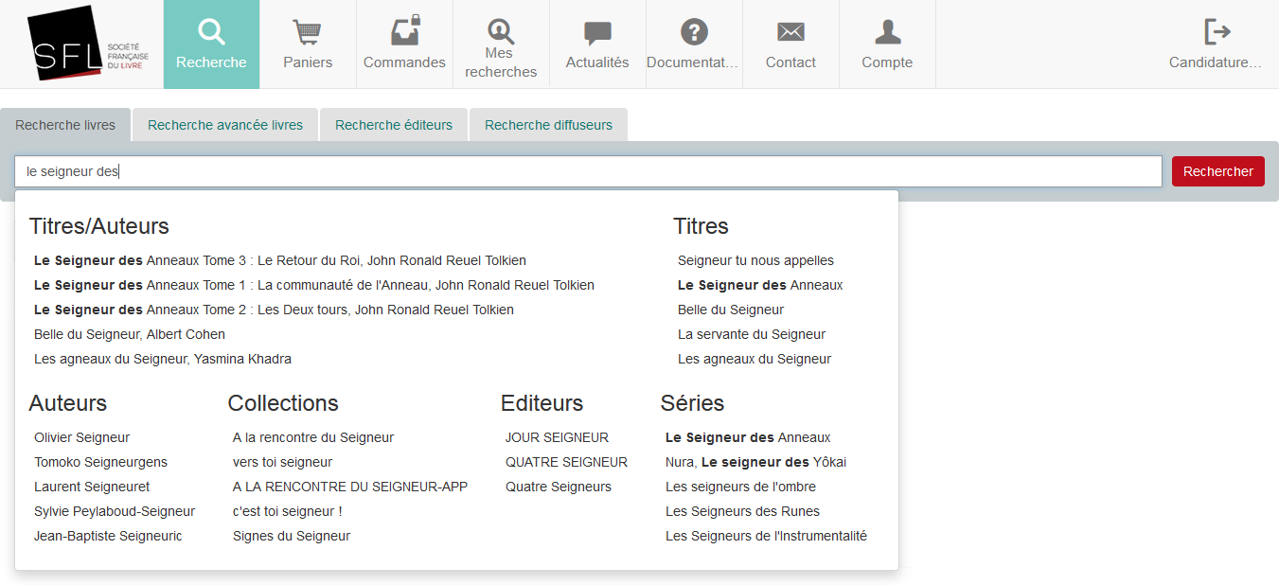
FONCTION RECHERCHE
Ci-dessous se trouve le moteur de recherche, il vous permet de naviguer dans notre base de données en fonction de ce qui vous intéresse.
Le module « Recherche » dispose de 4 onglets proposant :
LA RECHERCHE SIMPLE
LA RECHERCHE AVANCÉE
LA RECHERCHE PAR ÉDITEURS
LA RECHERCHE PAR DIFFUSEURS
LA RECHERCHE SIMPLE
La recherche simple peut se porter sur :
le titre
l’ISBN
l’auteur
l’éditeur
Il dispose également d’une fonction d’auto-complétion générant des suggestions
7

Slide 8
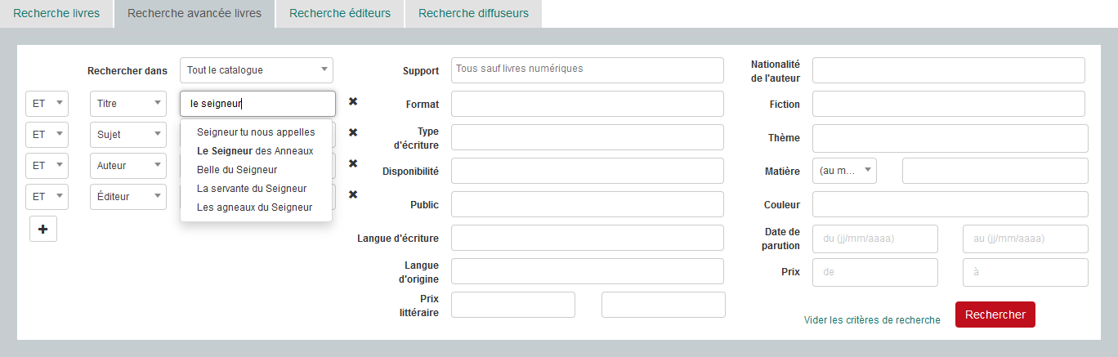
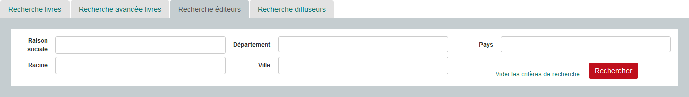
FONCTION RECHERCHE
LA RECHERCHE AVANCÉE
A la différence de la recherche simple qui analyse les termes saisis simultanément dans tous les champs, la recherche avancée porte précisément sur les champs que vous avez identifiés comme pertinents.
LA RECHERCHE ÉDITEURS ou DIFFUSEURS
La recherche d’un éditeur où d'un diffuseur se distingue des recherches bibliographiques. Elle permet en effet d’accéder aux coordonnées complètes (adresse postale, mail, téléphone) d’un ou plusieurs éditeurs/diffuseurs et non à une liste de titres.
8

Slide 9
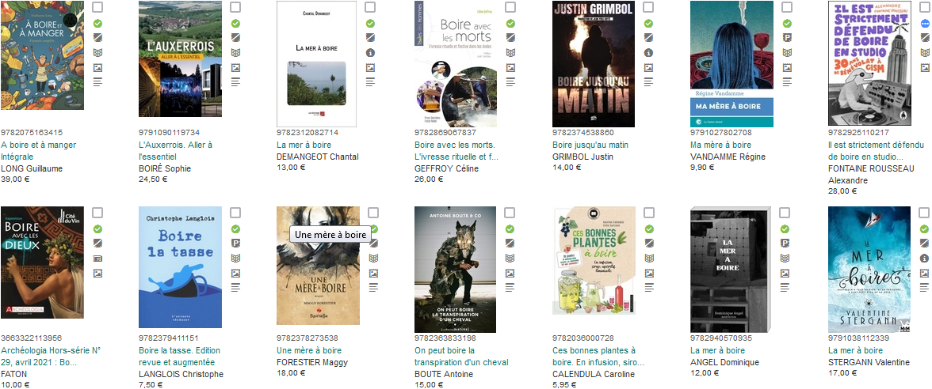





RÉSULTAT DE RECHERCHE
Pour faciliter la lecture des résultats, ceux-ci apparaissent sous forme de tableau, avec des numéros de ligne et en reprenant les informations principales de chaque titre. Par défaut, les informations apparaissent dans l’ordre suivant :
Un bouton « Colonnes » est disponible pour vous permettre de modifier les différentes informations que vous souhaitez voir apparaître dans les colonnes du tableau.
Si vous souhaitez un affichage plus visuel, vous pouvez choisir le mode « Mosaïque » :
Vous remarquerez que plusieurs pictogramme sont affichés dans le tableau, en passant votre souris par-dessus leur signification s’affichera.
A paraître
Disponible
Manquant
Épuisé
Sous réserve de l’éditeur
9

Slide 10
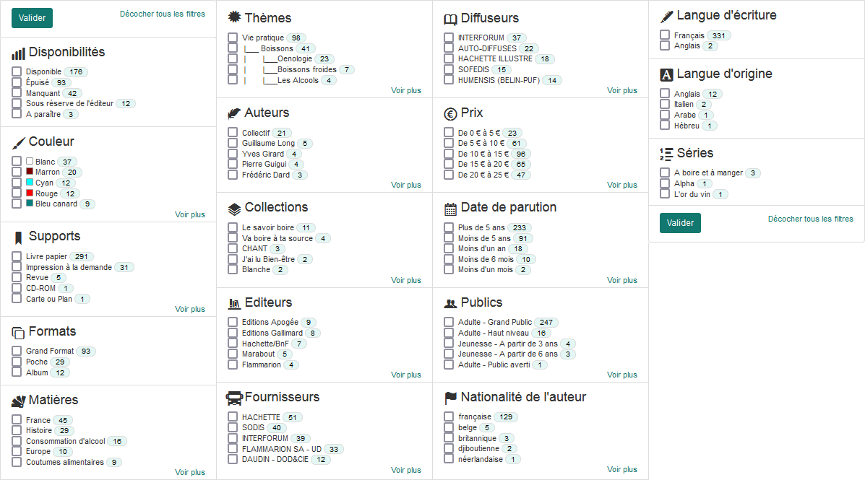
RÉSULTAT DE RECHERCHE
Plusieurs outils sont disponibles pour affiner votre recherche comme des fonctions de tri et de filtre.
Le tri s’effectue via des menus déroulant :
❶
❷
❶ Permet de choisir le nombre de produits affichés par page
❷ Permet de choisir le critère de tri appliqué sur la recherche
Pour filtrer votre recherche, sur la droite des résultats de recherche se trouve un outil de tri, cliquez sur l’une des flèches verte pour ouvrir le menu :
❷
❸
❶
❹
❶ Pour sélectionner un filtre, cliquez sur la case associée pour la cocher
❷ Pour valider les filtres cliquez sur le bouton « Valider »
❸ Pour décocher tous les filtres cliquez ici
❹ Par défaut seulement 5 cases sont affichées, cliquez sur « Voir plus » pour afficher tous les filtres
10

Slide 11
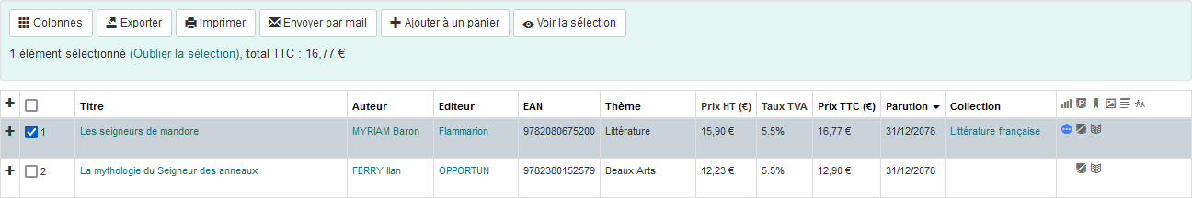
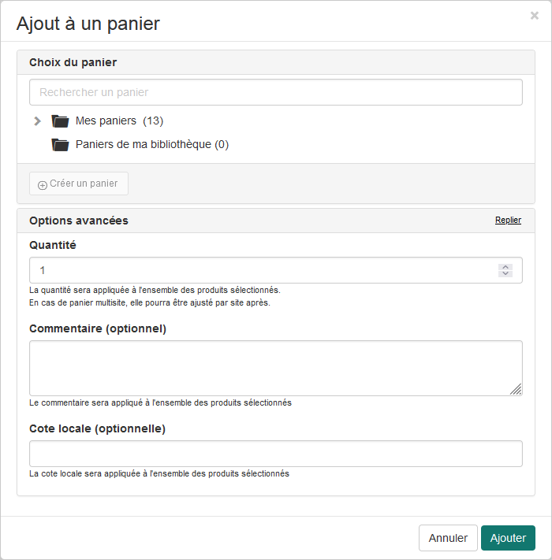
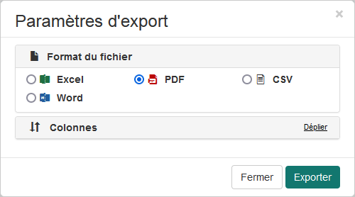
EXPLOITER UN RÉSULTAT DE RECHERCHE
Une fois que vous aurez trouvé les ouvrages qui vous intéressent, pour les sélectionner cocher la case correspondante :
Vous pourrez grâce à ça soit les exporter en appuyant sur le bouton « Exporter », soit les ajouter à un panier existant ou en créer un nouveau en appuyant sur le bouton « Ajouter à un panier » :
❶
❶ Si vous avez des paniers existants, il s’afficheront ici et vous pourrez faire une recherche par nom de panier.
❷ Si vous souhaitez créer un panier, cliquez sur le bouton « Créer un panier »
❸ Vous avez la possibilité de laisser un commentaire qui s’appliquera sur tous les articles sélectionnés.
❷
La fonction « Exporter » vous permet de générer un fichier au format Excel, PDF, CSV ou DOCX.
A noter : La fonction « Déplier » vous permet de sélectionner les champs que vous voulez voir apparaitre dans votre document.
❸
11

Slide 12
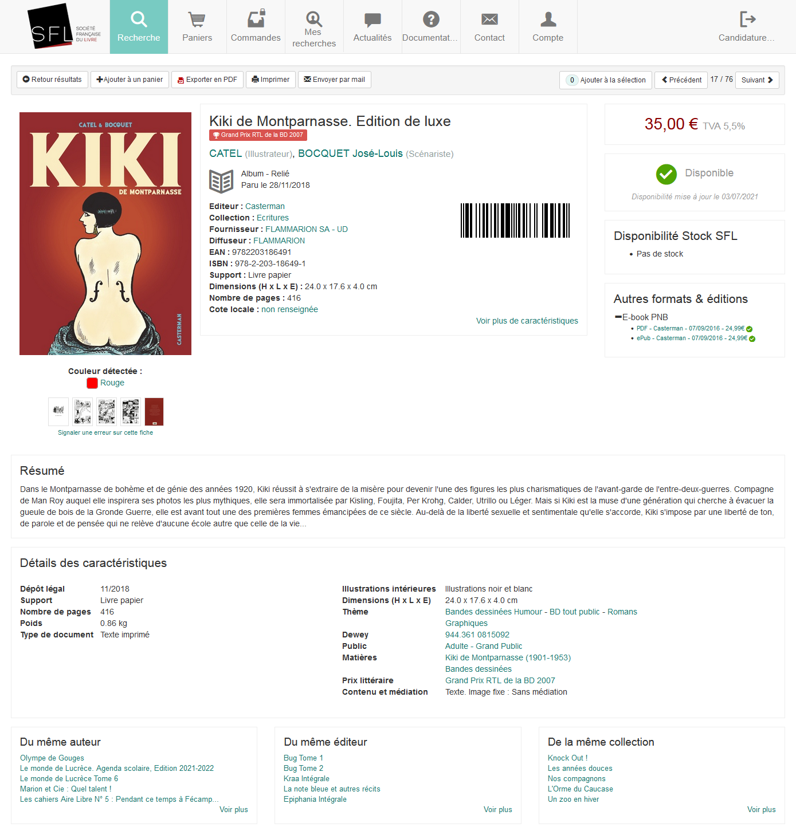
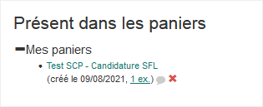
LA FICHE ARTICLE
Chaque article fait l’objet de la description la plus détaillée possible avec les critères suivants :
Visuel de couverture / Titre / Auteur / Éditeur / Collection / Fournisseur / Diffuseur / Date de publication / EAN / Format / Support / Dimension / Nombre de pages / Cote locale / Disponibilité fournisseur-éditeur / Disponibilité magasin / Prix éditeur / Résumé / Biographie
Informations supplémentaires (si nécessaire :
Dépôt légal / Support / Nombre de pages / Poids /Type de document / Dimensions / Thème / Dewey / Public / Prix littéraire / Contenu et médiation / Couleur de la couverture / Extrait / Quatrième de couverture.
❶ Visuel de couverture de l’ouvrage
❷ Caractéristiques de l’ouvrage
❸ Prix TTC de l’ouvrage
❹ Disponibilité fournisseur en temps réel
❺ Disponibilité du stock SFL
❻ Autres formats de l’ouvrage
❼ Alerte signalant la présence de l’ouvrage dans un précédent panier
❽ Extrait de l’ouvrage et 4ème de couverture
❾ Caractéristiques détaillées de l’ouvrage
❶
❷
❸
❹
❺
❻
❽
❼
❾
12

Slide 13
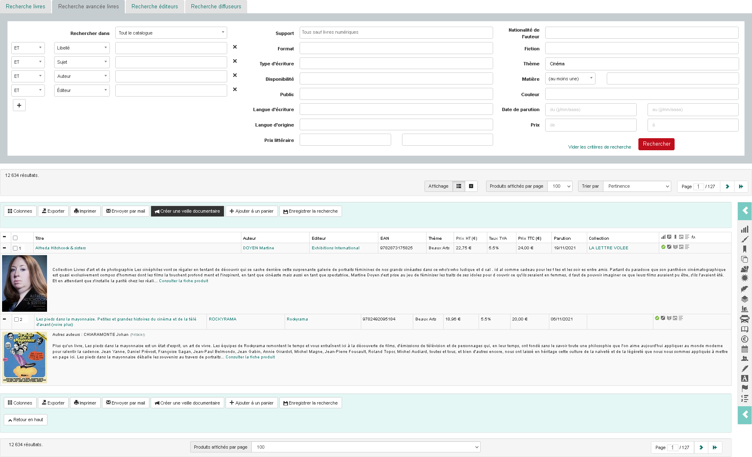
VEILLE DOCUMENTAIRE
Pour créer une veille documentaire, il vous faut au préalable effectuer une recherche avancée avec les filtres de votre choix. Le choix de ces filtres est déterminant car ce sont eux qui paramètrent votre veille. Une fois les résultats de votre recherche affichés, il vous suffit de cliquer sur le bouton "Créer une veille documentaire".
13

Slide 14
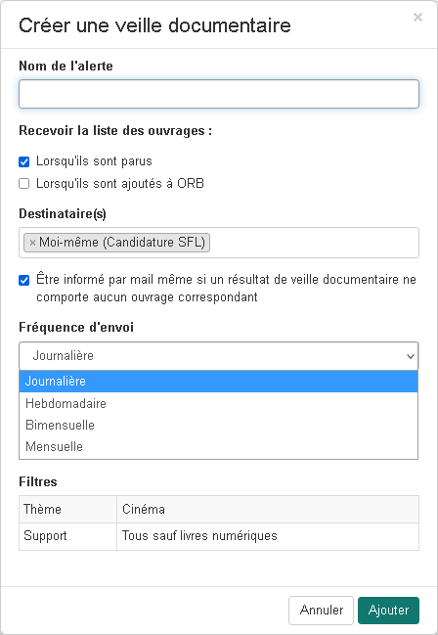
VEILLE DOCUMENTAIRE
Vous pouvez nommer votre veille ❶, choisir à qui vous souhaitez également envoyer cette veille ❷ et à quelle fréquence vous souhaitez recevoir vos mails d’alerte. Vous avez le choix entre deux types de veilles : soit être prévenu à la parution de l’ouvrage (veille à parution), soit être prévenu lorsque l’ouvrage est ajouté dans ORB (veille à paraître). Vous avez également la possibilité de choisir d’être averti ou non si un résultat de veille ne comportait aucun ouvrage correspondant.
A noter : Si vous souhaitez ajouter d’autres utilisateurs à votre veille, vous avez le choix parmi tous ceux qui travaillent au sein du même réseau que vous et qui possèdent un compte utilisateur. Par contre, vous ne pouvez pas saisir d’adresse mail externe.
En ce qui concerne la fréquence d’envoi des mails ❸, vous avez le choix entre Journalière, Hebdomadaire, Bimensuelle ou Mensuelle. Si vous choisissez une fréquence hebdomadaire, vous pouvez choisir le ou les jours de la semaine où vous souhaitez recevoir vos alertes ; une veille bimensuelle vous enverra un mail tous les 15 jours (le jour de la création de la veille, puis un suivant 15 jours plus tard, et ainsi de suite); une veille mensuelle vous enverra un mail à chaque date anniversaire de création de votre veille (par exemple tous les 3 du mois). Les mails d’alerte comportent un lien vous permettant de consulter les résultats de vos veilles documentaires.
❶
❷
❸
14

Slide 15
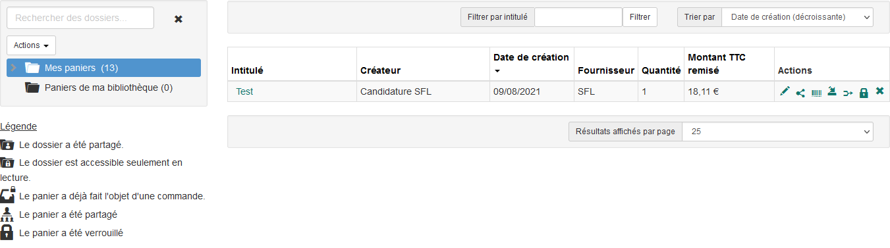
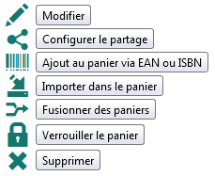
LES PANIERS
Une fois vos ajouts finis, vous pouvez retrouver vos paniers dans l’onglet « Paniers » en haut de la page :
La page se présente comme ceci :
❸
❶
❷
❶ Vous retrouverez vos différents panier, cliquez sur le nom du panier pour voir les détails
❷ Ici se trouvent différentes légendes pour les pictogrammes que vous pourriez rencontrer
❸ Ici s’affiche une arborescence de vos paniers
Vous pouvez constituer plusieurs paniers, en nombre illimité, pour lesquels vous attribuez un titre ou descriptif vous permettant ainsi de les identifier et vous laissant la possibilité d’y revenir à votre guise ou de les fusionner. Notez que vous pouvez vérifier en temps réel la disponibilité d’un titre dans nos stocks.
Pour réaliser vos paniers, il existe deux procédures :
l’ajout d’un article via la recherche unitaire, les mises en avant et sélections SFL
l’ajout en masse via l’importation issue d’Excel, d’un fichier Word, PDF, ou CSV, d’un devis ou d’une commande passée, ou d’Electre.
15

Slide 16
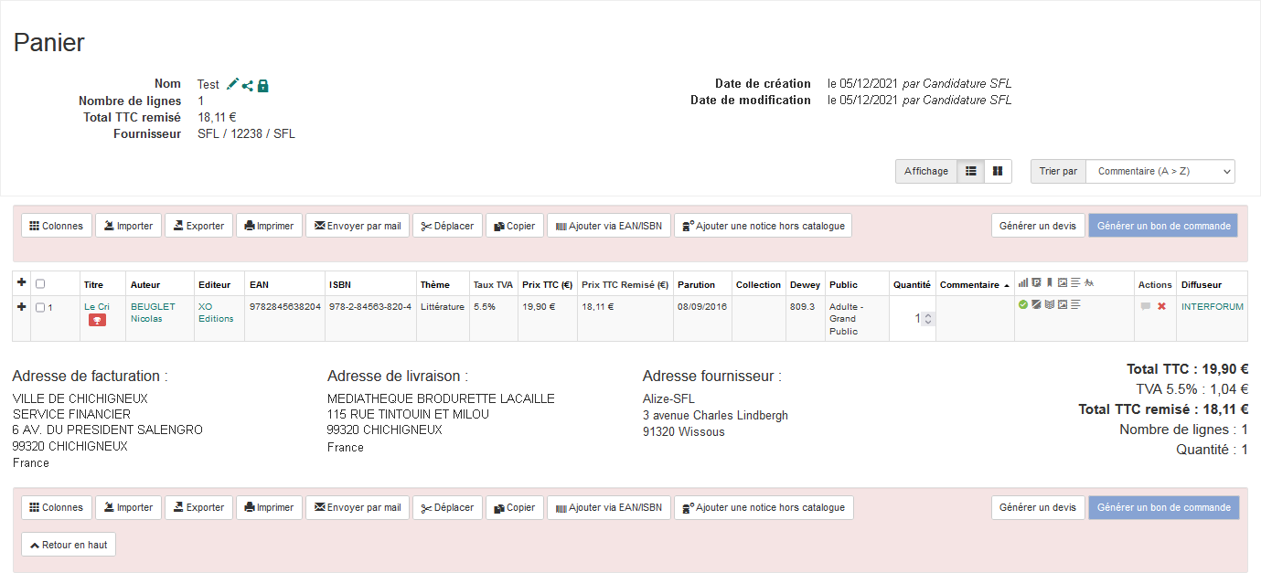
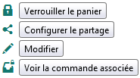
INFORMATIONS PANIER
Après avoir cliqué sur le nom d’un panier, vous arrivez sur sa page d’informations :
❹
❸
❷
❶
❺
❶ Vous retrouvez tous les articles que vous avez ajoutés à votre panier
❷ Boutons pour obtenir un devis ou un bon de commande
❸ Options pour interagir avec le panier (Imprimer, envoyer par mail, etc…)
❹ Informations sur votre panier
❺ Affichage des différents coûts relatif à votre panier
16

Slide 17
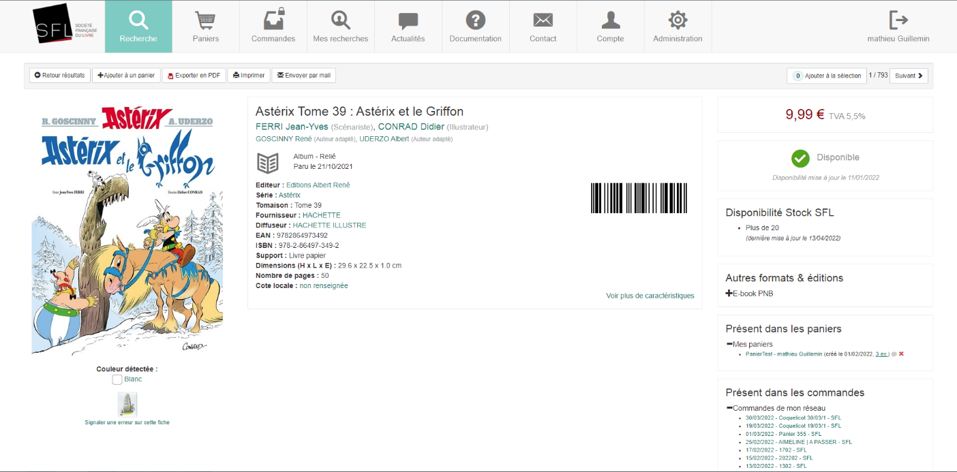
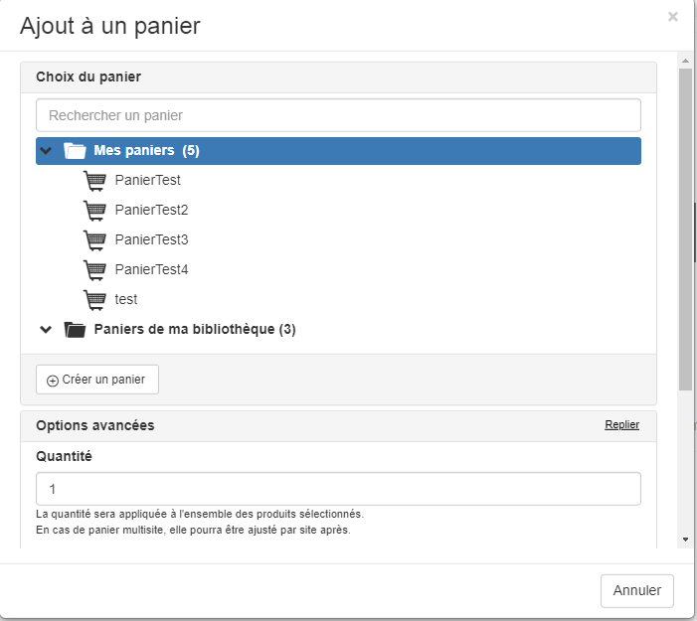
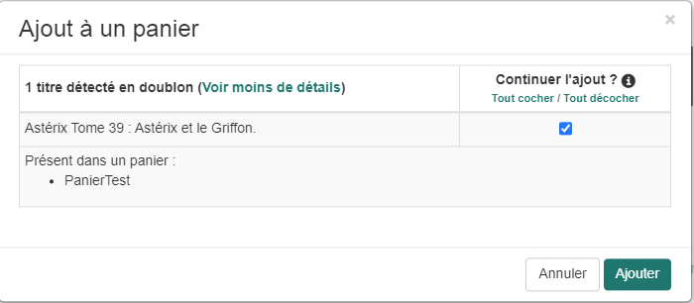
PASSATION DE COMMANDE
Ici, nous illustrerons un cas où la passation de commande nécessite 3 niveaux de validation:
-L’utilisateur, avec un compte supervisé (ex: Enseignant), crée un panier, ajoute ses articles et génère un devis
-Le gestionnaire, avec un compte supervisé (ex: Directeur), vérifie le devis généré et choisit ou non de le soumettre à validation
-L’administrateur, avec un compte superviseur (ex: Mairie), est notifié du devis et choisit ou non de passer la commande
❷
❶
❶
L’utilisateur choisi un article et clique sur « Ajouter à un panier »(Lors de la création d’un panier, son nom peut servir à donner des informations supplémentaires comme le nom d‘une classe)
❸
❷
Il décide ensuite dans quel panier il souhaite placer son article
❸
Enfin il clique sur le bouton « Ajouter »
17

Slide 18
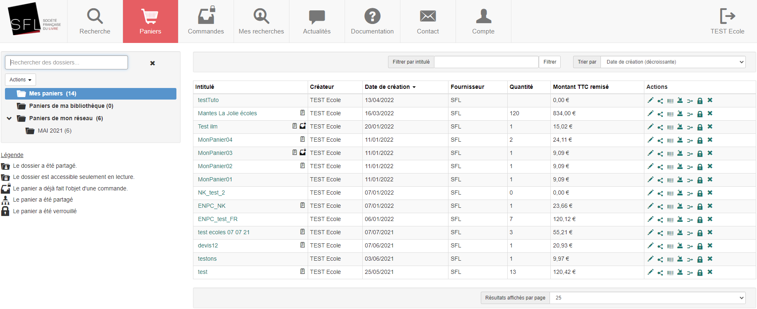
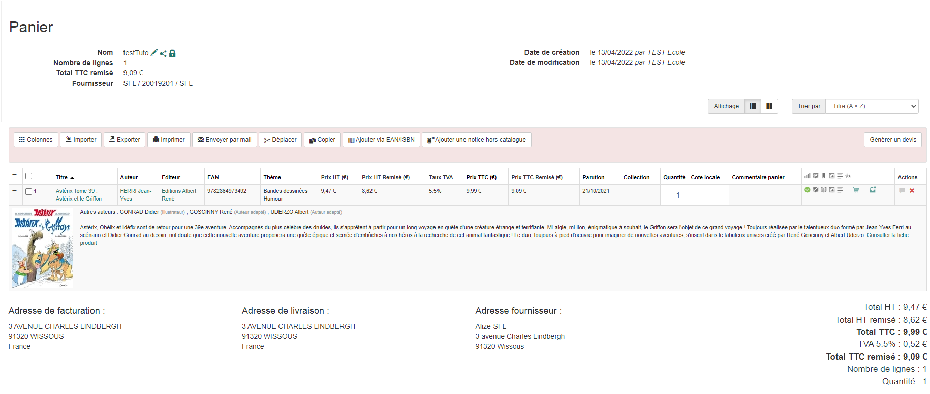
PASSATION DE COMMANDE
❶
❷
❸
❶
Ensuite l’utilisateur se rend dans l’onglet « Panier »
❷
Il clique sur son panier qui apparaît dans la liste
❸
Sur la page du panier il clique sur le bouton « Générer un devis »
18

Slide 19
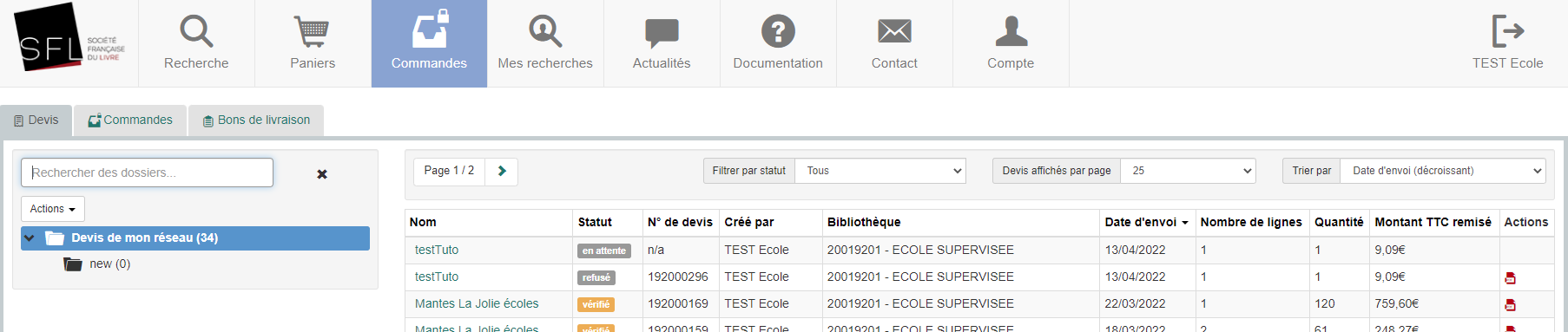
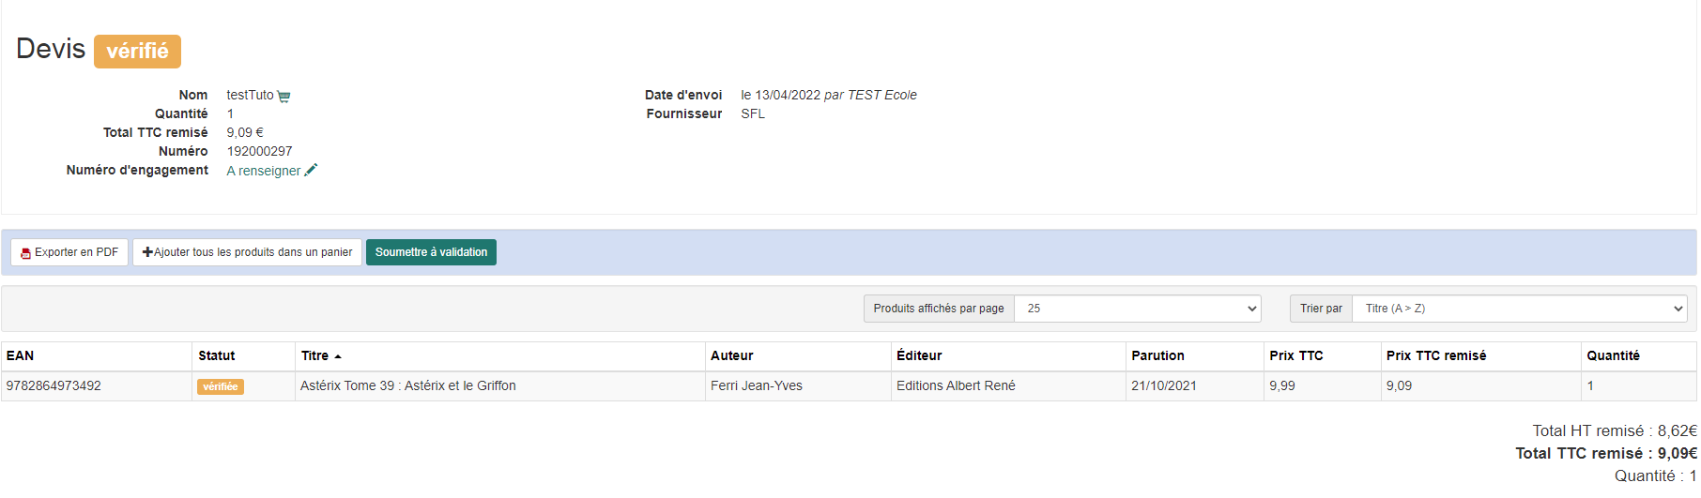
PASSATION DE COMMANDE
Le rôle de l’utilisateur est terminé, il prévient son gestionnaire qu’un devis nécessite sa validation, le gestionnaire prend la main.
❶
❷
❸
❹
❶
Le gestionnaire se rend sur le même compte que l’utilisateur et clique sur l’onglet « Commandes »
❷
Il sélectionne l’onglet « Devis »
❸
Il clique sur le devis souhaité
❹
Sur la page du devis, une fois vérifié, il clique sur le bouton « Soumettre à validation »
19

Slide 20
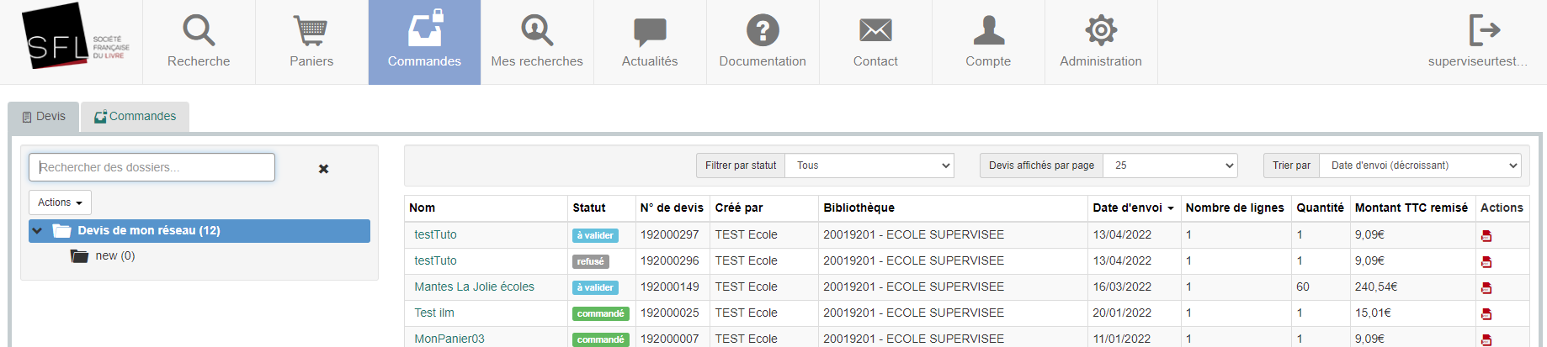
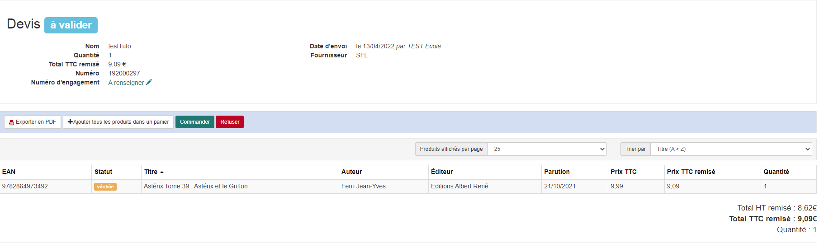
PASSATION DE COMMANDE
Le rôle du gestionnaire est terminé, c’est au tour de l’administrateur, qui lui possède un compte superviseur à part et qui est notifié par mail de l’arrivée du nouveau devis.
❶
❷
❸
❹
❺
❶
L’administrateur se rend sur l’onglet « Commandes » de son compte superviseur
❷
Il sélectionne l’onglet « Devis »
❸
Il clique sur le devis souhaité
❹
Il a la possibilité de renseigner un numéro d’engagement en cliquant sur « À renseigner »
❺
Sur la page du devis, deux choix s’offrent à lui : soit le devis est correct et il clique sur « Commander », soit le devis n’est pas correct et il clique sur « Refuser »
20

Slide 21
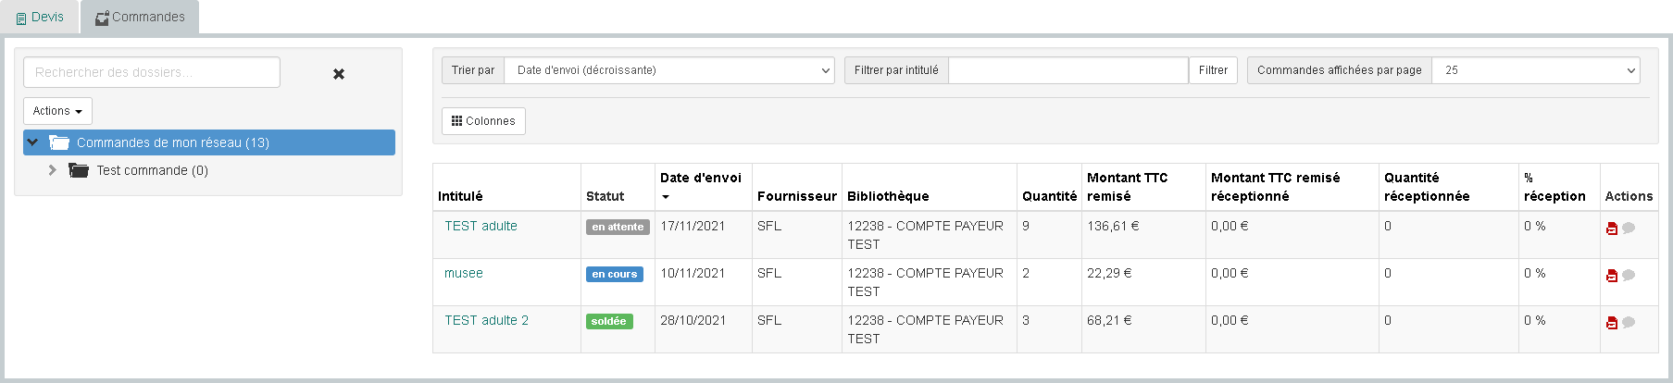
SUIVI DES COMMANDES
Une fois votre commande passée, vous pourrez la retrouver dans l’onglet « Commandes » à droite de l’onglet panier :
La page se présente comme ceci :
❷
❹
❸
❶
❺
❶ Ici vous retrouvez vos commandes
❷ Ici vous pouvez choisir de voir vos devis ou vos commandes
❸ Ici se trouvent quelques outils de recherche
❹ Ici se trouve une arborescence de vos différents répertoires
❺ Parmi les différentes informations du tableau, la colonne « Statut » indique le traitement de votre commande:
En attente : Cette commande est en attente de vérification par le fournisseur.
En cours : Cette commande a été validée par le fournisseur et l’intégralité des ouvrages pouvant être servis n’ont pas encore été livrés.
Soldée : Cette commande a été validée par le fournisseur et l’intégralité des ouvrages pouvant être servis a été livrée.
21

Slide 22
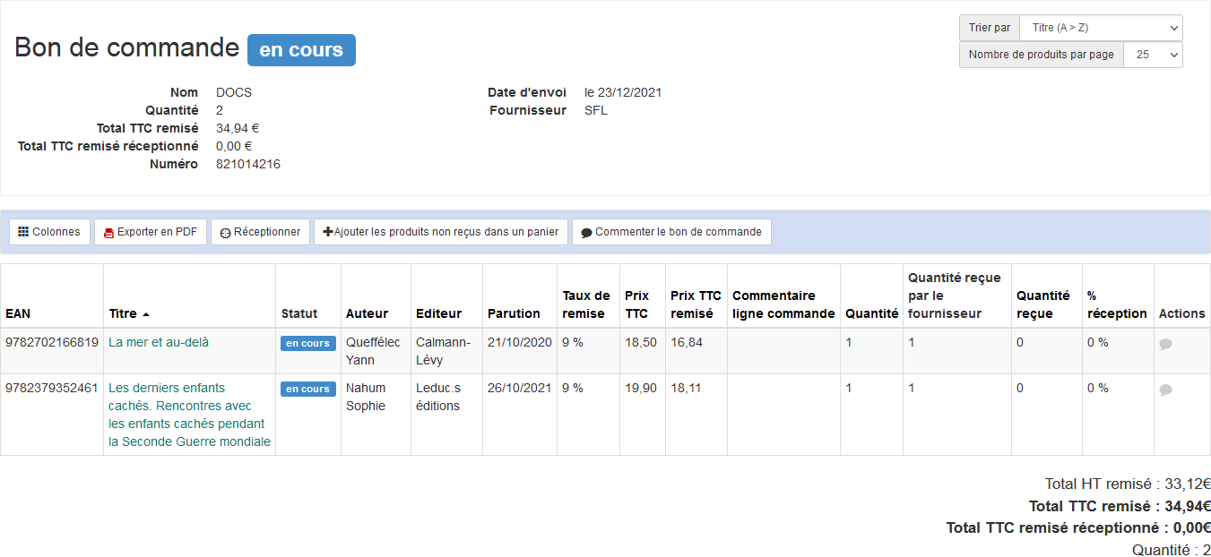
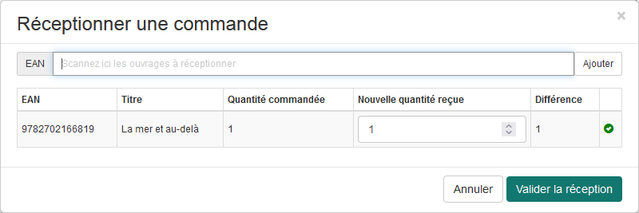
LE BON DE COMMANDE
Après avoir généré votre commande vient le temps de la livraison et de la vérification de l’exactitude de votre commande.
Notre site vous propose de pointer et réceptionner vos colis directement à partir de votre bon de commande.
❶
❸
❶ En cliquant sur le bouton « Réceptionner » vous aurez la possibilité de saisir ou de bipper les codes barres et d’indiquer les quantités des ouvrages reçus.
❷ Ici vous pourrez valider votre réception, une fois votre saisie des ouvrages terminée.
❸ Si, au terme de votre réception, il vous manque encore des ouvrages non reçus, vous aurez la possibilité de les ajouter dans un nouveau panier ou dans un panier déjà existant en cliquant sur le bouton « Ajouter les produits non reçus dans un panier ».
❷
22

Slide 23
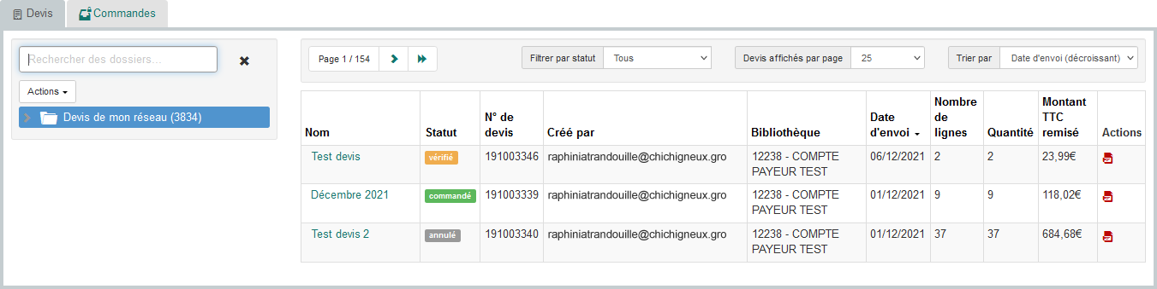
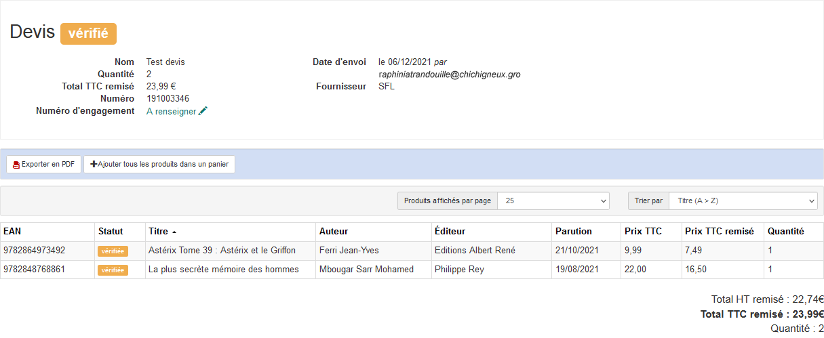
LES DEVIS
À partir de votre panier, faites une demande de devis : la réponse intégrant la remise est instantanée.
Votre devis est téléchargeable au format PDF.
❶
❸
❷
❺
❸
❶ Accès a vos devis
❷ Affichage de l’historique de vos devis
❸ Accès au détail de vos devis
❹ Export du devis au format PDF
❺ Parmi les différentes informations du tableau, la colonne « Statut » indique le traitement de votre devis:
Vérifié : information de remise et de prix vérifié
Commandé : Devis transformé en commande
Annulé : Devis annulé
❹
23

Slide 24
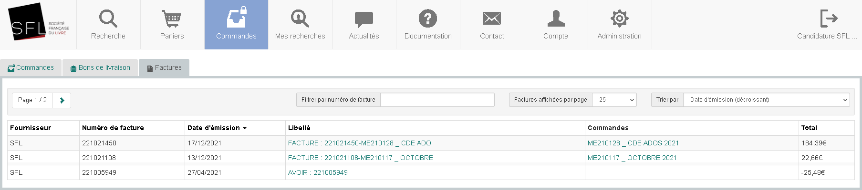
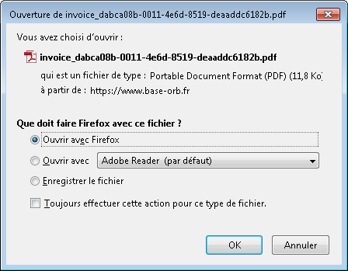
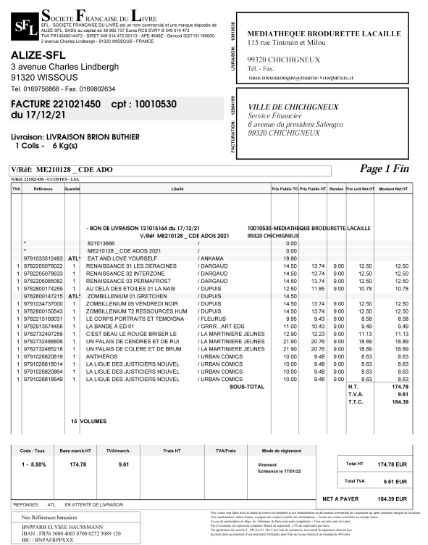
FACTURES ET AVOIRS
Pour voir vos factures où vos avoirs, rendez vous dans l’onglet « Commandes » et cliquez sur le bouton « Factures » :
❶
❷
❸
❺
❹
❶ Accès à l’historique de vos commandes
❷ Accès à l’état de vos factures et avoirs
❸ Outil de tri
❹ Affichage de l’historique de vos factures et avoirs
❺ Accès au détail de vos factures et avoirs au format PDF
❻ Factures ou avoirs SFL détaillés
❺
❻
24

Slide 25
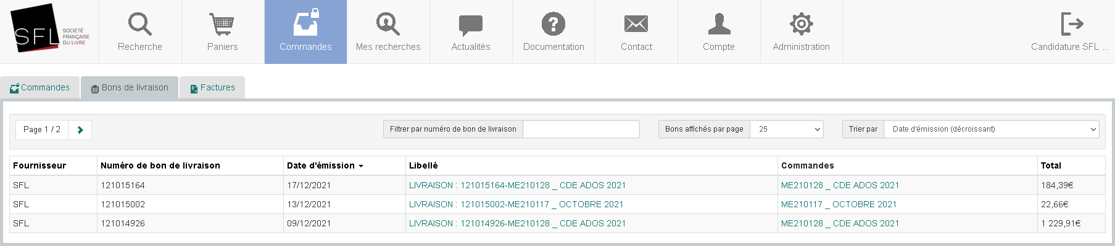
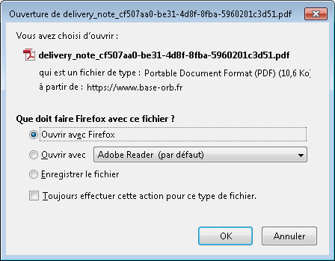
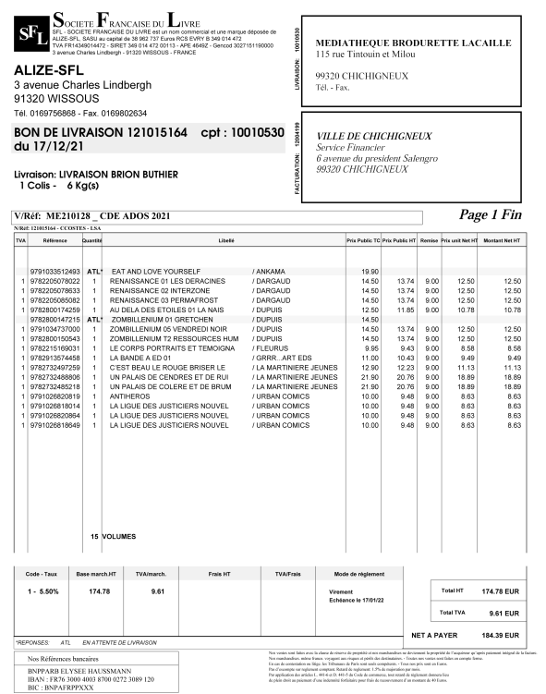
BON DE LIVRAISON
Pour voir vos bons de livraison, rendez vous dans l’onglet « Commandes » et cliquez sur le bouton « Bons de livraison » :
❶
❷
❸
❺
❹
❶ Accès à l’historique de vos commandes
❷ Accès à l’état de vos bons de livraison
❸ Outil de tri
❹ Affichage de l’historique de vos bons de livraison
❺ Accès au détail de vos bons de livraison au format PDF
❻ Bons de livraison SFL détaillés
❺
❻
25

Slide 26
LES AVANTAGES DE SFL.COM
Le site www.sfl.com offre un accès direct à toute l’expertise des libraires de la SFL, pour mieux vous informer, vous conseiller et vous aider dans vos choix. Vous y retrouvez ainsi : notre revue Avant Programme ❶, le suivi des séries BD ❷ , nos sélections coups de cœur et nos dossiers thématiques ❸
❸
❶
❷
❸
❶
❷
26

Slide 27
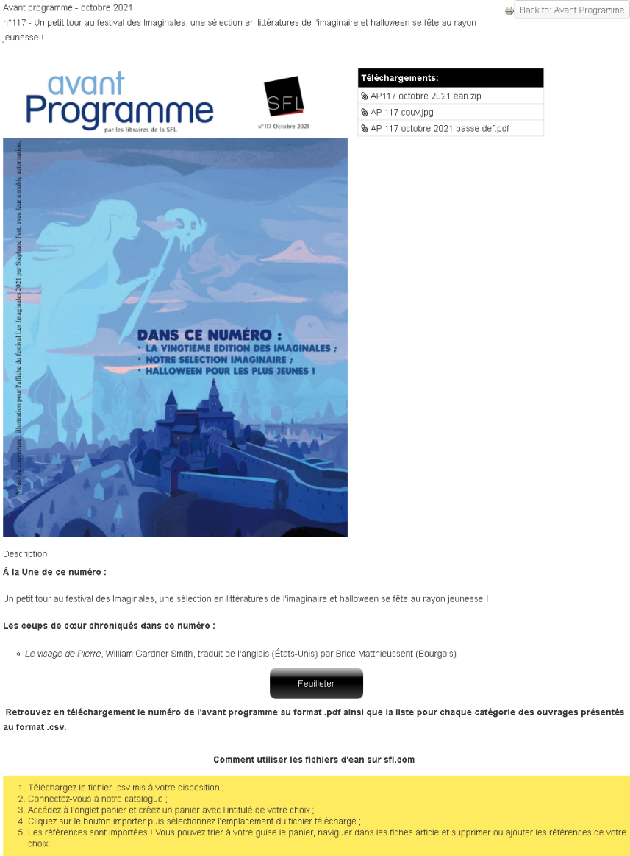
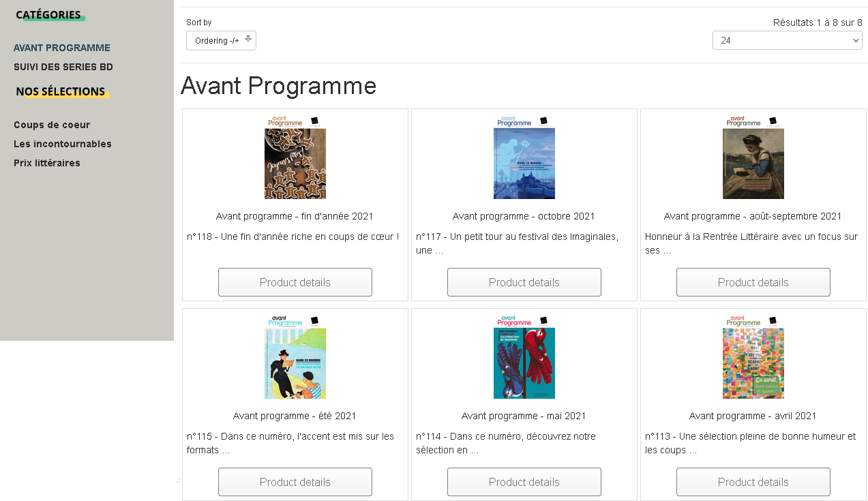
AVANT PROGRAMME
AVANT PROGRAMME : La revue de la SFL qui vous présente sous forme mensuelle ou bimensuelle (8 numéros par an plus hors-séries thématiques) une sélection des sorties à venir ainsi que des coups de cœur, focus thématiques, rencontres… L’Avant Programme vous est proposé sur notre site sous forme d’un PDF, de listes d’EAN téléchargeables ainsi que d’un lien calaméo pour le feuilleter en ligne.
27

Slide 28
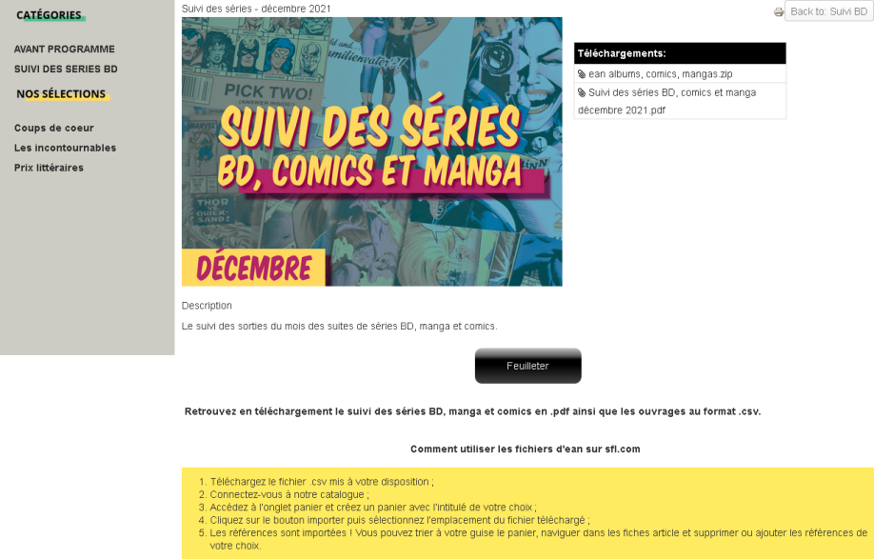
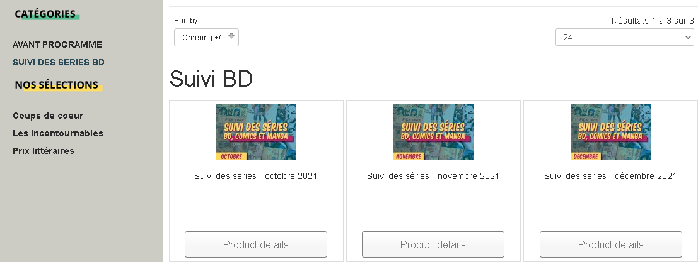
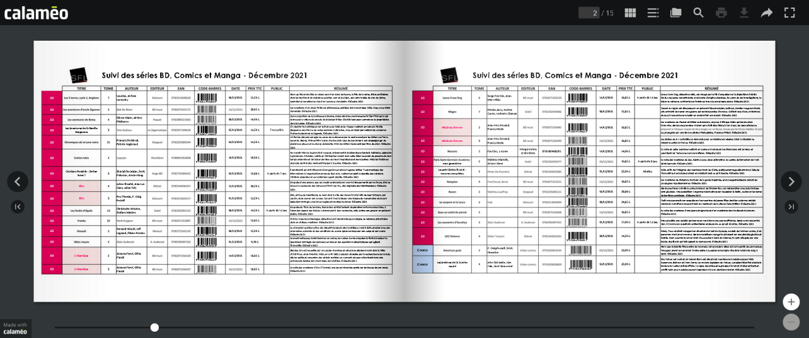
SUIVI DES SÉRIES BD
LE SUIVI BD : Chaque mois, retrouvez les suites des séries BD, comics et manga à sortir, listées dans un document PDF et des listes d‘EAN à télécharger. Ces listes peuvent être notamment chargées dans notre base de données ORB afin de naviguer dans les fiches article et créer simplement une sélection sous forme de panier.
28

Slide 29
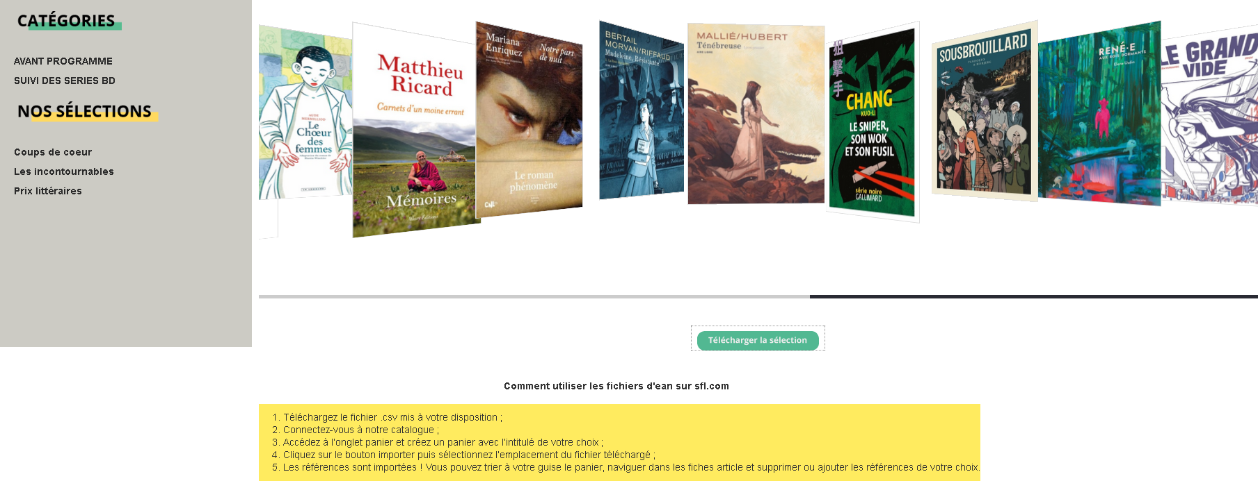

NOS SÉLECTIONS COUPS DE CŒUR
❶
COUPS DE CŒUR : Sous forme d’un carrousel, nos libraires mettent en avant les livres qu’ils ont aimés. Régulièrement, ils accompagnent cette sélection de leurs avis critique.
Vous pouvez télécharger l’historique de nos coups de cœur sous forme de listes d’EAN ou de brochure téléchargeable et consultable sur Calaméo en cliquant sur notre BROCHURE COUPS DE CŒUR ❶.
Le menu NOS SÉLECTIONS inclus en plus DES COUPS DE CŒUR de nos libraires d’autres choix tels que : LES INCONTOURNABLES (une sélection des titres les plus attendus à venir), LES DOSSIER THÉMATIQUES (une sélection de bibliographies commentées réalisées par nos libraires) ,,,
Et plus axé sur la saisonnalité LES PRIX LITTÉRAIRES, LA RENTRÉE LITTÉRAIRE,,,
29

Slide 30

CONTACT EN LIGNE
Le formulaire de contact vous permet de correspondre directement avec nos services, sans changer de fenêtre pour utiliser votre boîte de messagerie. Il se trouve en haut de la barre de menu à gauche de l’onglet « Compte »,
Le flux spécifique site/service SFL nous permet de prioriser ces messages, et d’y répondre immédiatement en vous envoyant un mail (à l’adresse indiquée sur votre compte), ou en vous contactant par téléphone.
Exemples de cas pouvant faire l’objet d’un contact via le formulaire en ligne :
demande d’information sur le catalogue en ligne, nos services, nos procédures
problème technique rencontré
souhait de confirmation d’une action
suivi d’une demande
précision ou complément d’information à apporter sur une commande, un devis, un panier (référence oubliée, urgence, consigne spécifique…)
demande de suivi par un des services SFL
Plus généralement, les sujets concernant ces contacts en ligne sont libres.
30

Slide 31
CONTACTS SFL
SERVICE CLIENT : 01 69 75 68 68
Mme. Carine GUERNALEC
Tél : 01 69 75 68 47
Mme. Peggy BEAUGENDRE
Tél : 01 69 75 68 45
crelation@sfl.com
Pour toute demande concernant vos commandes.
LIBRAIRIE SFL - PARIS
M. Frédérick MICELI
Tel : 01 44 41 30 72
fmiceli@sfl.com
SERVICE COMMERCIAL & FORMATION
Mme. Natacha REMILI
Tel : 01 69 75 68 55
Portable : 06 26 52 19 32
nremili@sfl.com
SERVICE OFFICES
Mme. Florence CAROTINE
Tel : 01 44 41 49 42
office@sfl.com
SERVICE ANIMATIONS
Mme. Séverine NICOLLE
Tel : 01 44 41 30 77
animations@sfl.com
SERVICE DES MARCHÉS PUBLICS
M. Thomas CLOUÉ
Tel : 01 44 41 30 61 (Bureau de Paris)
Mme. Nathalie DAMBLEMONT
Tel : 01 69 75 68 66 (Bureau de Wissous)
marchespublics@sfl.com
31

